Slide 1

נחמיה ח׳
קריאת התורה
שאלון 1261 · נחמיה

Slide 2
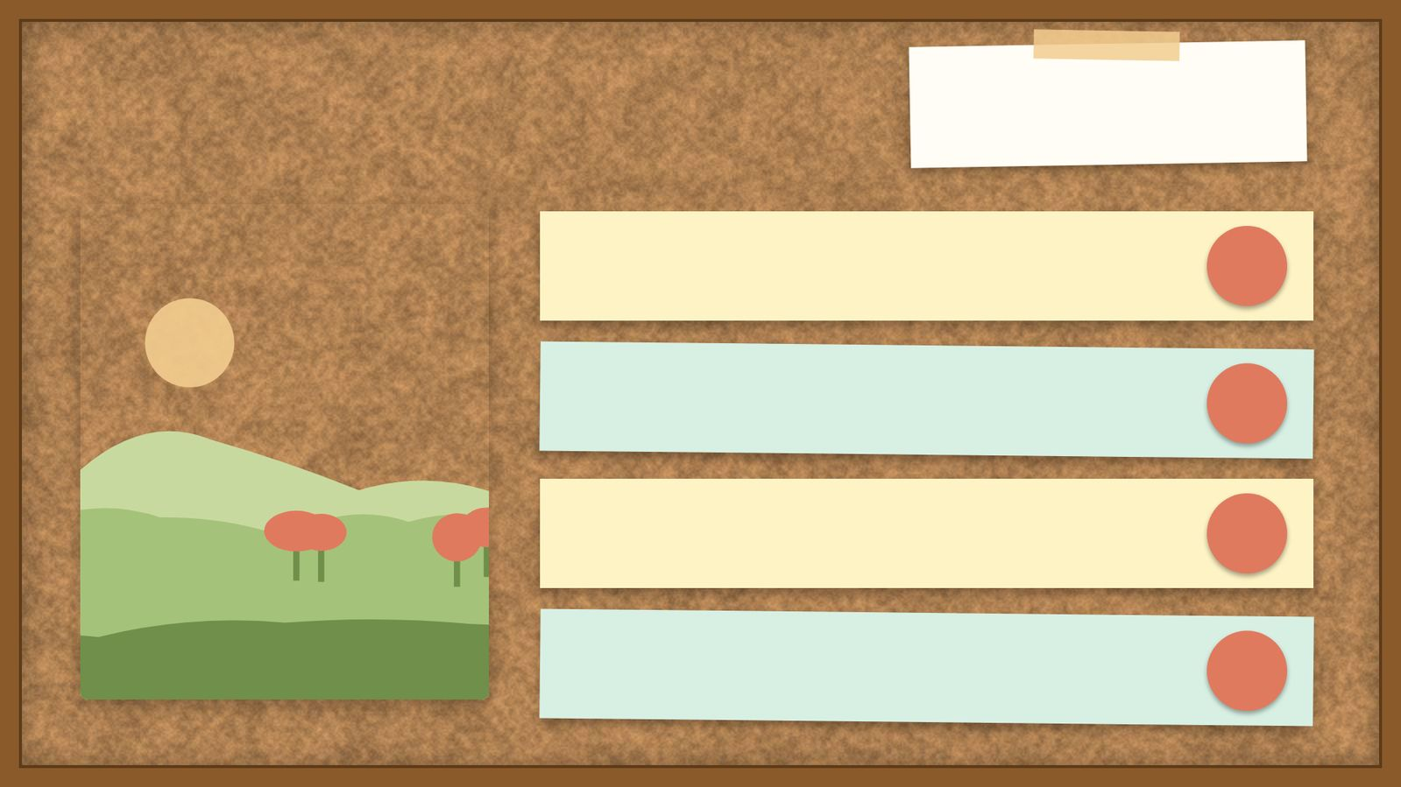
פתיחה
מטרות השיעור
נכיר את הסיפור «קריאת התורה» (נחמיה ח׳) ואת הדמויות בו
1
נבחן כיצד הסיפור מבטא את התמה «נחמיה»
2
נקרא פסוקי מפתח ונעמיק בפירוש רש"י ומצודת דוד
3
נתרגל שאלה בסגנון הבגרות ונבדוק את התשובות
4
2

Slide 3
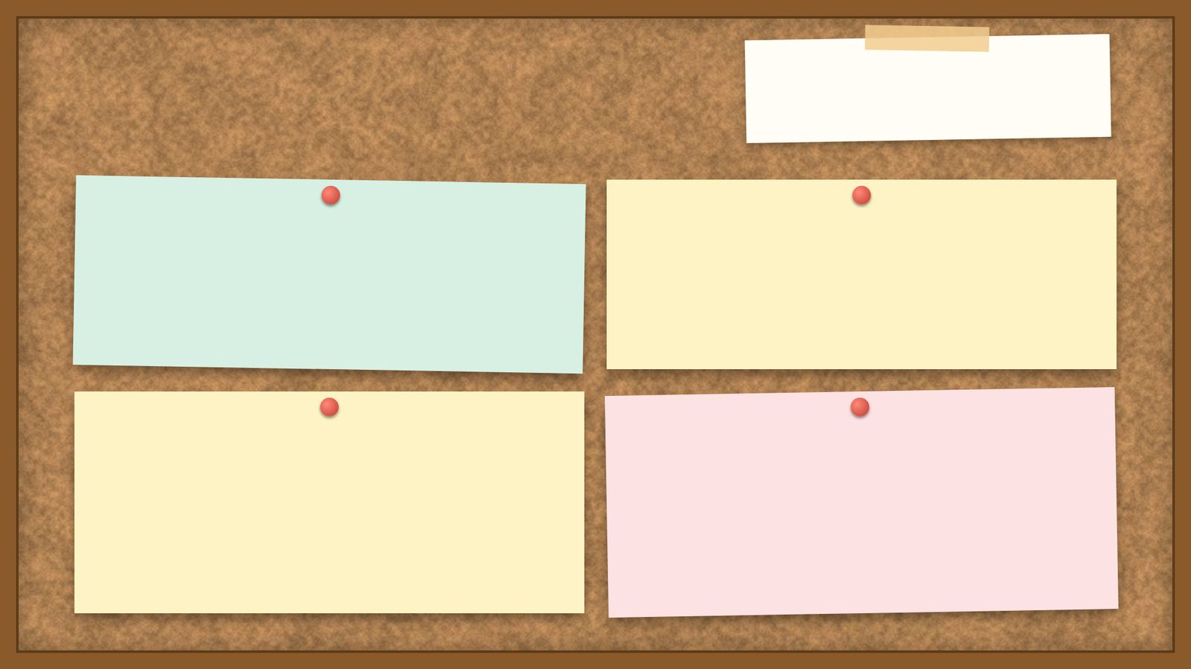
רקע
הדמויות בסיפור
נחמיה
עזרא
העם בוכה, ונחמיה ועזרא מורים: היום קדוש, אל תתאבלו ואל תבכו.
עזרא עומד על מגדל עץ, פותח את הספר לעיני כל העם, והעם עומד.
אפרים
משה
העם עושה סוכות איש על גגו ובחצרותיהם ובחצרות בית האלהים וברחוב שער המים וברחוב שער אפרים.
בחודש השביעי כל העם נאסף ״כאיש אחד אל הרחוב אשר לפני שער המים״ ואומרים לעזרא הסופר להביא את…
3

Slide 4
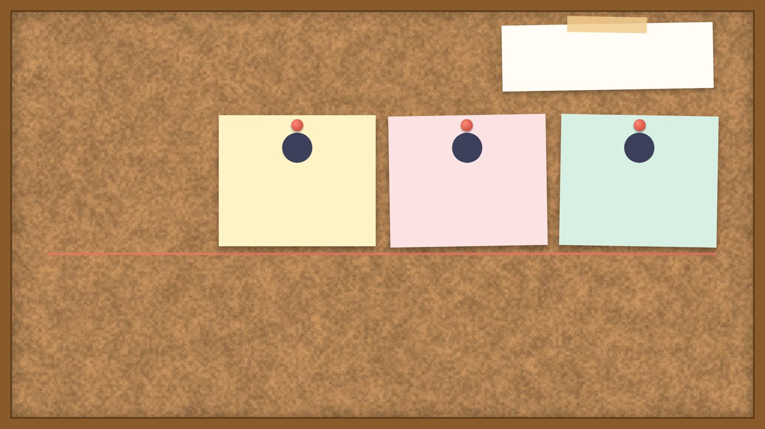
רקע
רצף האירועים
3
2
1
חג הסוכות (פסוקים י״ג–י״ח)
היום קדוש (פסוקים ט׳–י״ב)
קריאה ברחוב (פסוקים א׳–ח׳)
4

Slide 5
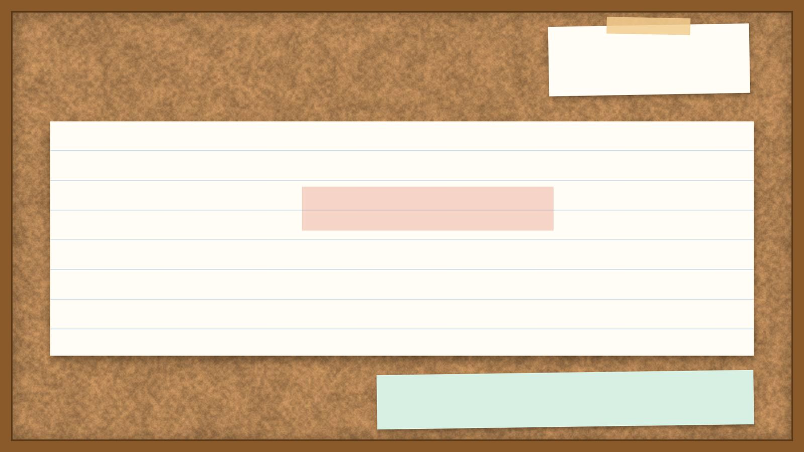
קוראים בפסוקים · 1/3
נחמיה ח', ה'
וַיִּפְתַּח עֶזְרָא הַסֵּפֶר לְעֵינֵי כָל־הָעָם כִּי־מֵעַל כָּל־הָעָם הָיָה וּכְפִתְחוֹ עָמְדוּ כָל־הָעָם
בחודש השביעי כל העם נאסף ״כאיש אחד אל הרחוב אשר לפני שער המים״ ואומרים לעזרא הסופר להביא את ספר תורת משה.
5

Slide 6
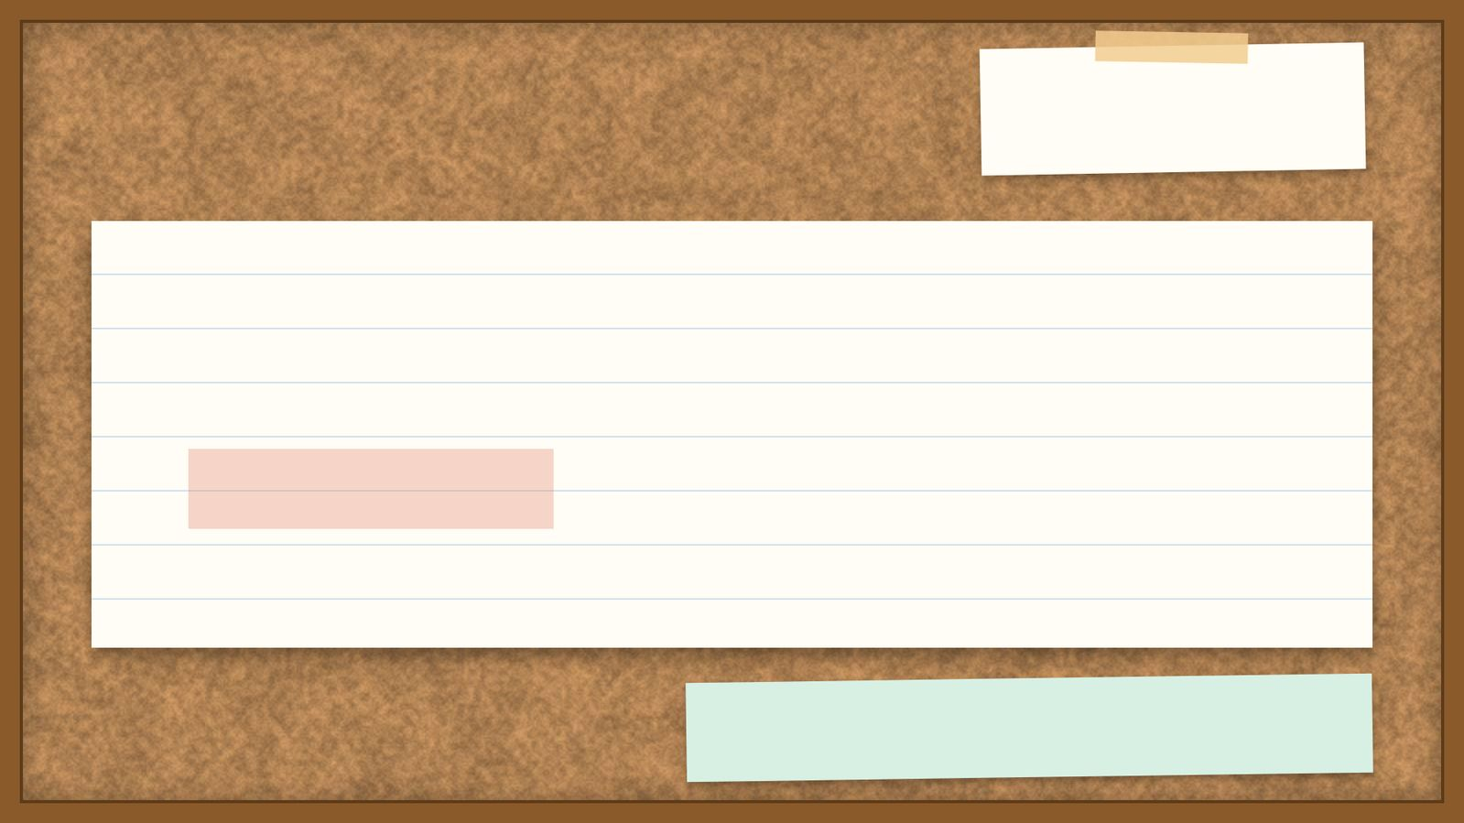
קוראים בפסוקים · 2/3
נחמיה ח', י"ג
וּבַיּוֹם הַשֵּׁנִי נֶאֶסְפוּ רָאשֵׁי הָאָבוֹת לְכָל־הָעָם הַכֹּהֲנִים וְהַלְוִיִּם אֶל־עֶזְרָא הַסֹּפֵר וּלְהַשְׂכִּיל אֶל־דִּבְרֵי הַתּוֹרָה
ביום השני נאספים ראשי האבות, הכוהנים והלוויים אל עזרא הסופר ״להשכיל אל דברי התורה״.
6

Slide 7
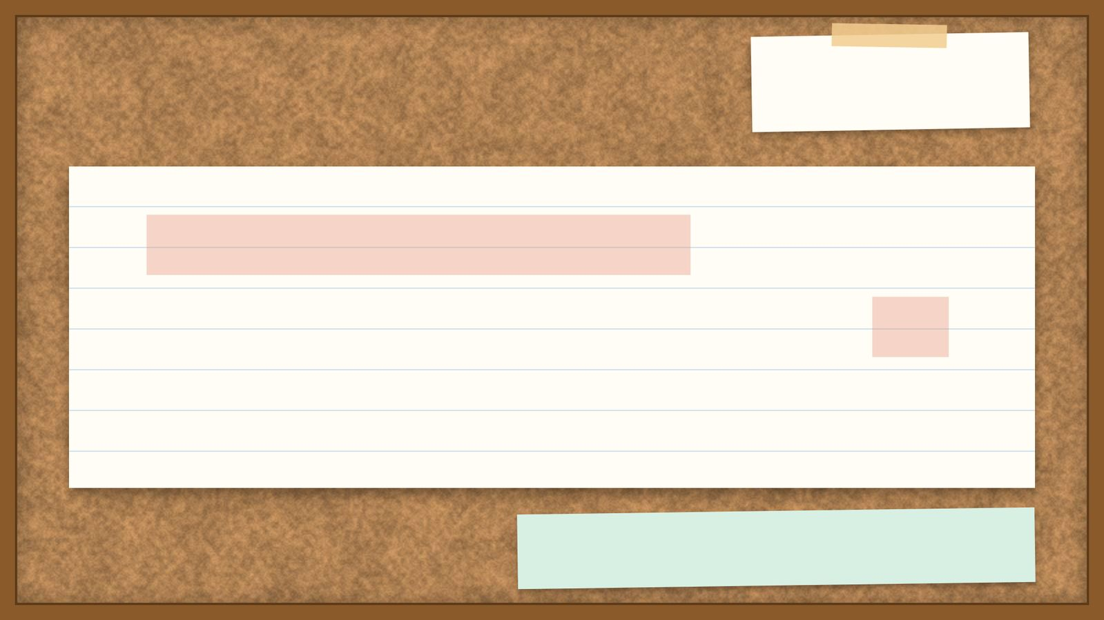
קוראים בפסוקים · 3/3
נחמיה ח', א'
וַיֵּאָסְפוּ כָל־הָעָם כְּאִישׁ אֶחָד אֶל־הָרְחוֹב אֲשֶׁר לִפְנֵי שַׁעַר־הַמָּיִם וַיֹּאמְרוּ לְעֶזְרָא הַסֹּפֵר לְהָבִיא אֶת־סֵפֶר תּוֹרַת מֹשֶׁה אֲשֶׁר־צִוָּה ה' אֶת־יִשְׂרָאֵל
בחודש השביעי כל העם נאסף ״כאיש אחד אל הרחוב אשר לפני שער המים״ ואומרים לעזרא הסופר להביא את ספר תורת משה.
7

Slide 8
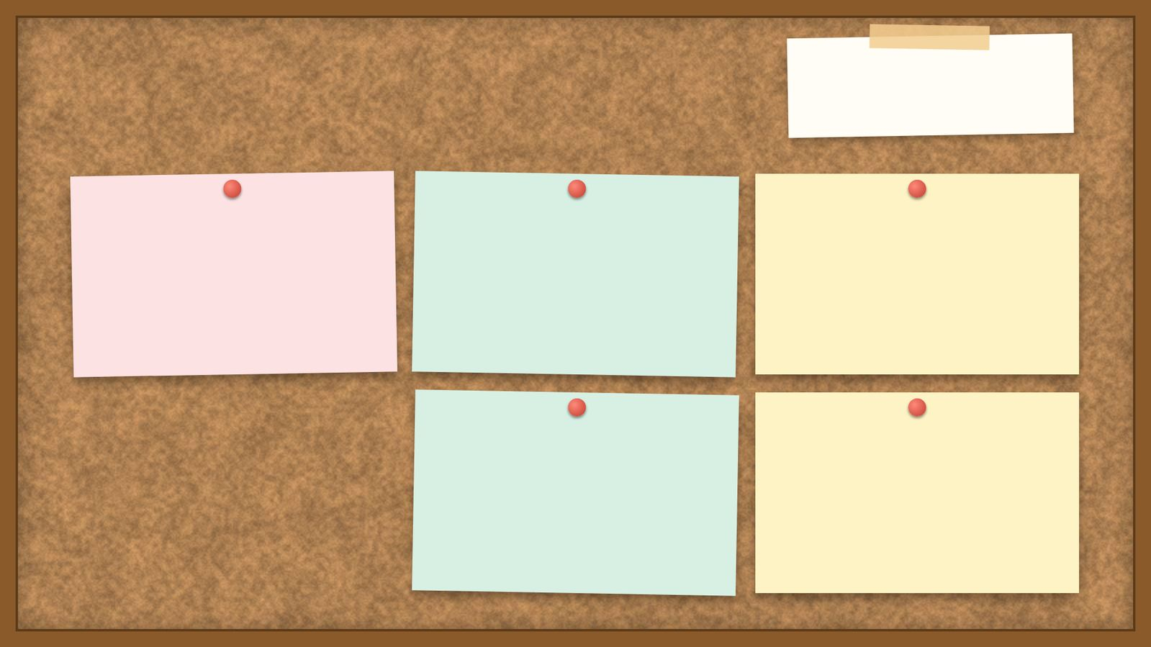
מילים ומושגים
ביאורי מילים
מילה מנחה
הסופר
עמדו
מילה/שורש החוזר/ת על עצמו/ ה במספר פסוקים או פרקים במספר חריג של פעמי או במספר סימלי של פעמי בקטע, או…
החכם ובדח״ל סופר מברך ובור יוצא (חולין קי״ח).
ענין שתיקה כמו עמדו ולא ענו (איוב ל״ב:ט״ז).
מספר טיפולוגי
פולחן
מספרים מסוימים חוזרים במקרא הרבה יותר ממספרים אחרים.
עבודה לאלוהות באמצעות קורבנות, תפילות וצומות במקדש או מחוצה לו.
8

Slide 9

פרשנים
רש"י
רש"י על נחמיה ח', ה'
וּכְפִתְחוֹ עָמְדוּ כָל הָעָם. וְכַאֲשֶׁר פְּתָחוֹ לִקְרוֹת שָׁתְקוּ כָּל הָעָם׃
מה מסביר רש"י על «וּכְפִתְחוֹ עָמְדוּ כָל הָעָם»? הסבירו בלשונכם.
9

Slide 10

פרשנים
מצודת דוד
מצודת דוד על נחמיה ח', י"ג
וביום השני. של ר״ה כי בימי עזרא עברוהו לאלול ועשו שני ימים טובים של ר״ה כן ארז״ל:
מה מוסיף פירושו של מצודת דוד להבנת הפסוק? בססו את תשובתכם על הציטוט.
10

Slide 11

שאלות הבנה ופרשנות · 1/3
שאלה 1
קראו פסוקים א׳–ח׳ («קריאה ברחוב»). מה מתואר בקטע? הביאו ראיה מן הכתוב.
8 נקודות
11

Slide 12

שאלות הבנה ופרשנות · 2/3
שאלה 2
קראו פסוקים ט׳–י״ב («היום קדוש»). מה מתואר בקטע? הביאו ראיה מן הכתוב.
8 נקודות
12

Slide 13

שאלות הבנה ופרשנות · 3/3
שאלה 3
קראו פסוקים י״ג–י״ח («חג הסוכות»). מה מתואר בקטע? הביאו ראיה מן הכתוב.
8 נקודות
13

Slide 14

דיון בכיתה
מה דעתכם?
מה לדעתכם המסר המרכזי של נחמיה ח׳? נמקו את דעתכם.
14

Slide 15
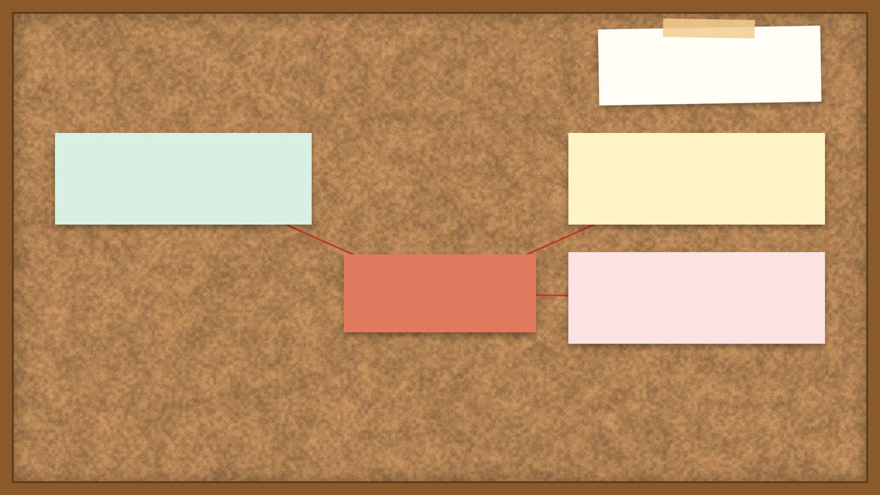
סיכום
מפת מושגים
היום קדוש
קריאה ברחוב
קריאת התורה
חג הסוכות
15

Slide 16

תרגול לקראת הבגרות
שאלה בסגנון בגרות
(קיץ תש"פ (שאלון 1261))
ענה על סעיף א – חובה.
א. (1) מהו האירוע המתואר בקטע שלפניך, ובאיזו תקופה בתולדות עם ישראל הוא אירע? (4 נקודות)
(2) קרא פסוקים ט'–י"ב.
האירוע המתואר בקטע זה עורר רגשות עזים בעם.
הבא הוכחה אחת מן הפסוקים התומכת בקביעה זו והסבר אותה. (2 נקודות)
ענה על אחד מן הסעיפים ב–ג.
16

Slide 17

תשובות
תשובה לשאלה 1
קראו פסוקים א׳–ח׳ («קריאה ברחוב»). מה מתואר בקטע? הביאו ראיה מן הכתוב.
בחודש השביעי כל העם נאסף ״כאיש אחד אל הרחוב אשר לפני שער המים״ ואומרים לעזרא הסופר להביא את ספר תורת משה. עזרא מביא את התורה ״לפני הקהל מאיש ועד אשה וכל מבין לשמע ביום אחד לחדש השביעי״.
17

Slide 18

תשובות
תשובה לשאלה 2
קראו פסוקים ט׳–י״ב («היום קדוש»). מה מתואר בקטע? הביאו ראיה מן הכתוב.
כשהעם שומע את דברי התורה, הוא בוכה. נחמיה ועזרא והלוויים אומרים להם היום קדוש לה׳ אלהינו אל תתאבלו ואל תבכו. הם מורים להם: ״לכו אכלו משמנים ושתו ממתקים ושלחו מנות לאין נכון לו כי קדוש היום לאדנינו ואל תעצבו כי חדות ה׳ היא מעזכם״.
18

Slide 19

תשובות
תשובה לשאלה 3
קראו פסוקים י״ג–י״ח («חג הסוכות»). מה מתואר בקטע? הביאו ראיה מן הכתוב.
ביום השני נאספים ראשי האבות, הכוהנים והלוויים אל עזרא הסופר ״להשכיל אל דברי התורה״. הם מוצאים כתוב שבני ישראל ישבו בסוכות בחג בחודש השביעי, וכי יש להכריז ולהעביר קול בכל עריהם ובירושלים.
19

Slide 20

תשובות
מחוון – שאלת הבגרות
שאלה 6
סעיף א'
(1) האירוע המתואר בקטע: קריאת ספר התורה בא' בתשרי, לפני כל העם (מיסוד קריאת התורה).
התקופה בתולדות עם ישראל בה הוא אירע: שיבת ציון. או: תקופת בית שני.
(2) האירוע המתואר עורר רגשות עזים בעם (על התלמיד להביא הוכחה אחת ולהסבירה):
"ויאמר נחמיה... לכל העם... אל תתאבלו ואל תבכו כי בוכים כל העם כשמעם את דברי התורה" – הקריאה בתורה עוררה התרגשות בקרב העם, שגרמה לו לפרוץ בבכי.
"כי קדוש היום לאדנינו ואל תעצבו..." – מדברי ההרגעה של הכוהנים לעם, ניתן להבין שהקריאה בתורה עוררה רגשות עזים בקרב העם. או: "יהלוים מחשים לכל העם לאמר הסו כי היום קדש ואל תעצבו".
20

